Slide 1



Slide 2


ANÁLISE E DESENVOLVIMENTO DE SISTEMAS
Software Design & TX
02 – Diagrama de Sequência
Prof. Airton Y. C. Toyofuku
profairton.toyofuku@fiap.com.br

Slide 3

Agenda
O Diagrama de sequência;
Elementos Básicos
Notação de Objetos;
Tipos de mensagens;
Tempo das mesagens;
Objetos Compostos;
Criação e destruição de objetos;
Tempos de atividades dos objetos;
Retornos de mesagens;
Exemplos;
Exercícios;

Slide 4

O Diagrama de Sequência
1
2

Slide 5
O Diagrama de Sequência
Os diagramas de sequências enfatizam a perspectiva temporal
1
2

Slide 6
O Diagrama de Sequência
Há dois tipos de utilização desse diagrama, dependendo da fase em que estamos.
Os diagramas de sequências enfatizam a perspectiva temporal
1
2

Slide 7
O Diagrama de Sequência
Há dois tipos de utilização desse diagrama, dependendo da fase em que estamos.
Os diagramas de sequências enfatizam a perspectiva temporal
1
Documentação dos casos de uso (diagrama de sequências de eventos do sistema.
2

Slide 8
O Diagrama de Sequência
Há dois tipos de utilização desse diagrama, dependendo da fase em que estamos.
Os diagramas de sequências enfatizam a perspectiva temporal
1
Documentação dos casos de uso (diagrama de sequências de eventos do sistema.
2
Representação das interações entre objetos (camadas).

Slide 9
O Diagrama de Sequência
1
2
3

Slide 10
O Diagrama de Sequência
Utilizado para representar um cenário para um determinado caso de uso.
1
1
2
3

Slide 11
O Diagrama de Sequência
Utilizado para representar um cenário para um determinado caso de uso.
1
1
2
Mostra os eventos que partem do ator e chegam ao sistema.
2
3

Slide 12
O Diagrama de Sequência
Utilizado para representar um cenário para um determinado caso de uso.
1
1
2
Mostra os eventos que partem do ator e chegam ao sistema.
2
3
Para cada evento recebido o sistema irá executar uma operação em resposta (requisitos de sistema).
3

Slide 13
O Diagrama de Sequência

Slide 14
O Diagrama de Sequência
É também um diagrama de objetos (camadas) que mostra o envio de mensagens entre eles.

Slide 15
O Diagrama de Sequência
É também um diagrama de objetos (camadas) que mostra o envio de mensagens entre eles.
Descrevem ao longo de uma linha de tempo a sequência de comunicações entre objetos.

Slide 16
O Diagrama de Sequência
É também um diagrama de objetos (camadas) que mostra o envio de mensagens entre eles.
Descrevem ao longo de uma linha de tempo a sequência de comunicações entre objetos.
O decorrer do tempo é visualizado observando-se o diagrama no sentido vertical de cima para baixo.

Slide 17
O Diagrama de Sequência
É também um diagrama de objetos (camadas) que mostra o envio de mensagens entre eles.
Descrevem ao longo de uma linha de tempo a sequência de comunicações entre objetos.
O decorrer do tempo é visualizado observando-se o diagrama no sentido vertical de cima para baixo.
As mensagens enviadas por cada objeto são simbolizadas por setas entre os objetos que se relacionam

Slide 18
Elementos Básicos

Slide 19
Elementos Básicos
ATORES

Slide 20
Elementos Básicos
OBJETOS E CLASSES
ATORES

Slide 21
Elementos Básicos
OBJETOS E CLASSES
ATORES
MENSAGENS

Slide 22
Elementos Básicos
OBJETOS E CLASSES
LINHA DE VIDA E FOCO DE CONTROLE
ATORES
MENSAGENS

Slide 23
Elementos Básicos
OBJETOS E CLASSES
LINHA DE VIDA E FOCO DE CONTROLE
ATORES
MENSAGENS
CRIAÇÃO E DESTRUIÇÂO

Slide 24
Elementos Básicos
OBJETOS E CLASSES
LINHA DE VIDA E FOCO DE CONTROLE
ITERAÇÕES
ATORES
MENSAGENS
CRIAÇÃO E DESTRUIÇÂO

Slide 25
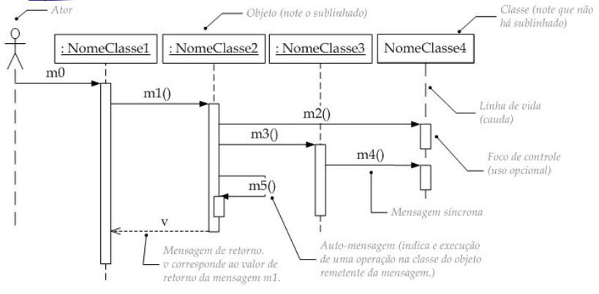
Elementos Básicos
OBJETOS E CLASSES
LINHA DE VIDA E FOCO DE CONTROLE
ITERAÇÕES
ATORES
MENSAGENS
CRIAÇÃO E DESTRUIÇÂO

Slide 26
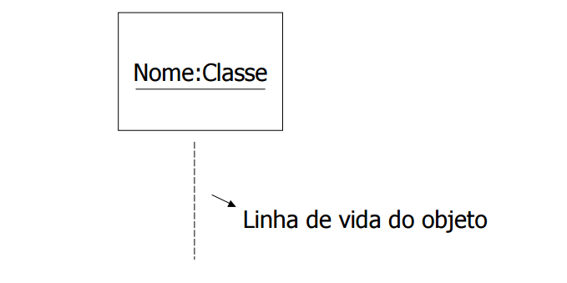
Notação de Objetos

Slide 27
Tipos de Mensagem

Slide 28
Tipos de Mensagem
Síncrona: emissor fica bloqueado até o receptor receber e tratar a mensagem
Ex: Uma chamada de API com retorno;

Slide 29
Tipos de Mensagem
Síncrona: emissor fica bloqueado até o receptor receber e tratar a mensagem
Ex: Uma chamada de API com retorno;
Assíncrona: emissor continua a emitir mensagens, não há dependências de resposta.
Ex: Uma operação para apresentação de uma mensagem no monitor.

Slide 30
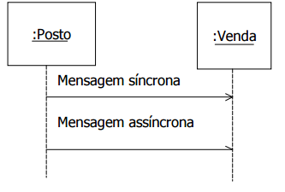
Tipos de Mensagem

Slide 31
Tipos de Mensagem
A seta também pode estar numa posição oblíqua para indicar que a mensagem consome tempo.

Slide 32
Tipos de Mensagem
A seta também pode estar numa posição oblíqua para indicar que a mensagem consome tempo.
Representam atrasos de transmissão que não são desprezáveis à dinâmica do conjunto

Slide 33
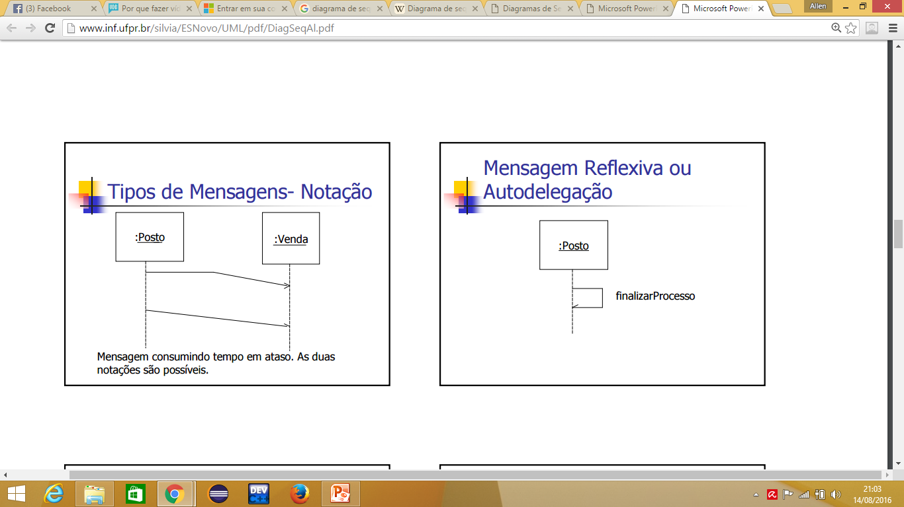
Tipos de Mensagem
A seta também pode estar numa posição oblíqua para indicar que a mensagem consome tempo.
Representam atrasos de transmissão que não são desprezáveis à dinâmica do conjunto

Slide 34
Tipos de Mensagem
A seta também pode estar numa posição oblíqua para indicar que a mensagem consome tempo.
Representam atrasos de transmissão que não são desprezáveis à dinâmica do conjunto
Mensagem consumindo tempo em atraso.
As duas notações são possíveis
.

Slide 35
Tipos de Mensagem
Mensagem Reflexiva ou Autodelegação: É quando o objeto envia uma mensagem para ele mesmo.

Slide 36
Tipos de Mensagem
Mensagem Reflexiva ou Autodelegação: É quando o objeto envia uma mensagem para ele mesmo.

Slide 37
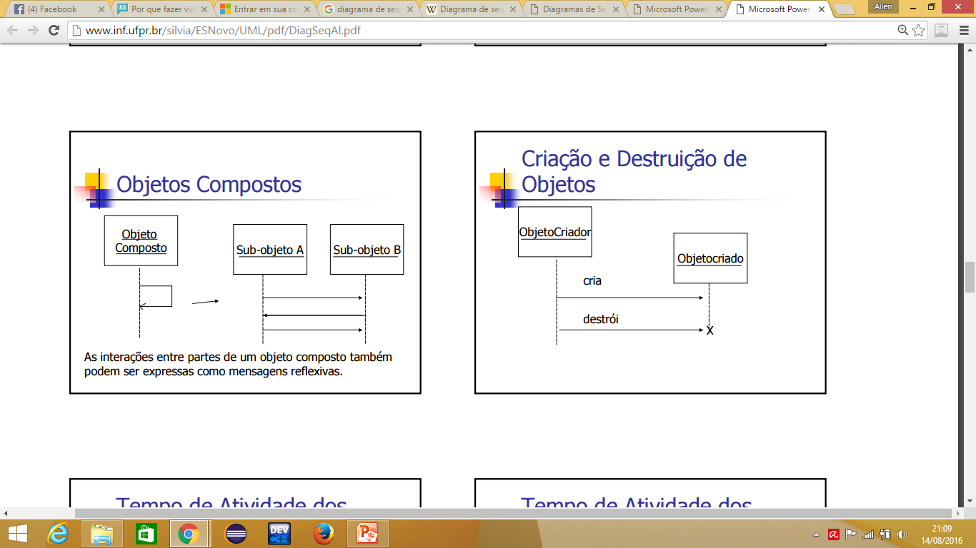
Objetos Compostos

Slide 38
Criação e destruição de objetos

Slide 39
Tempo de atividades dos objetos

Slide 40
Tempo de atividades dos objetos
Tempo durante o qual um objeto exerce sua ação através de um objeto que lhe presta serviço

Slide 41
Tempo de atividades dos objetos
Tempo durante o qual um objeto exerce sua ação através de um objeto que lhe presta serviço
A representação é dada por um retângulo cuja as bordas representam o período de atividade

Slide 42
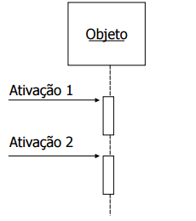
Tempo de atividades dos objetos
Tempo durante o qual um objeto exerce sua ação através de um objeto que lhe presta serviço
A representação é dada por um retângulo cuja as bordas representam o período de atividade

Slide 43
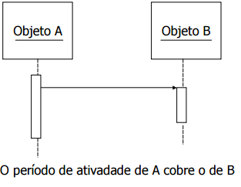
Tempo de atividades dos objetos

Slide 44
Retorno de mensagens

Slide 45
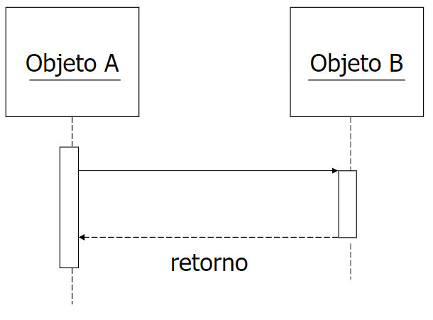
Retorno de mensagens
Sincrono

Slide 46
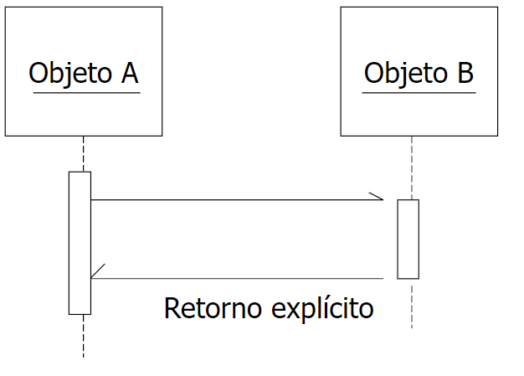
Retorno de mensagens
Sincrono
Assincrono

Slide 47
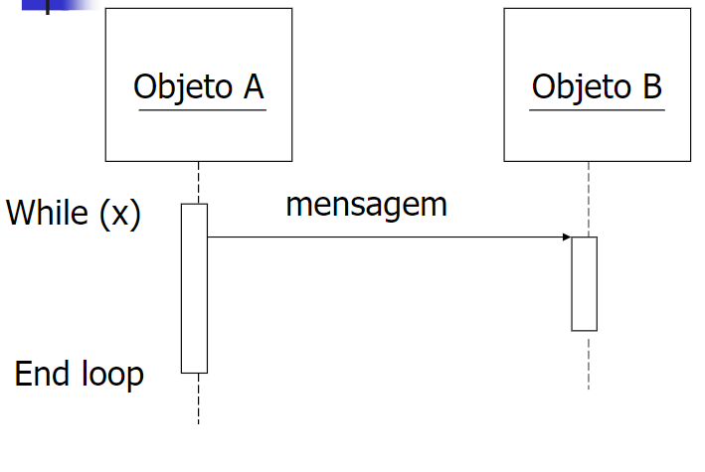
Exemplo

Slide 48
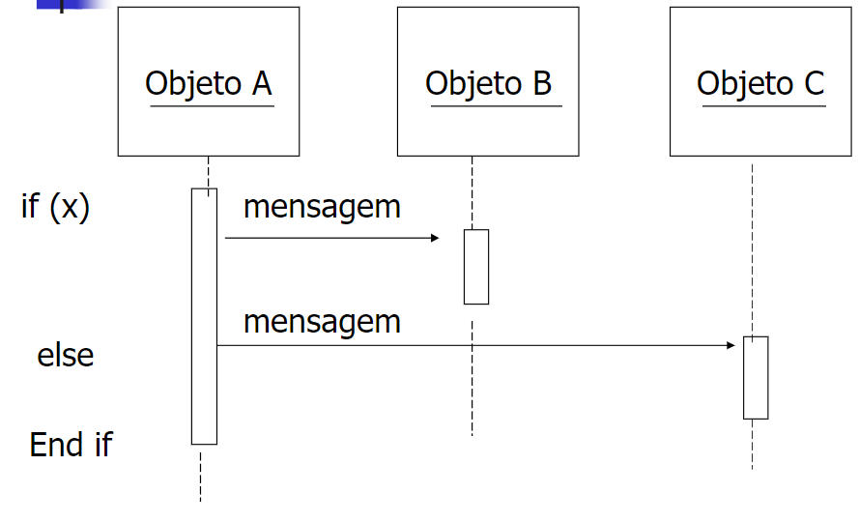
Exemplo

Slide 49
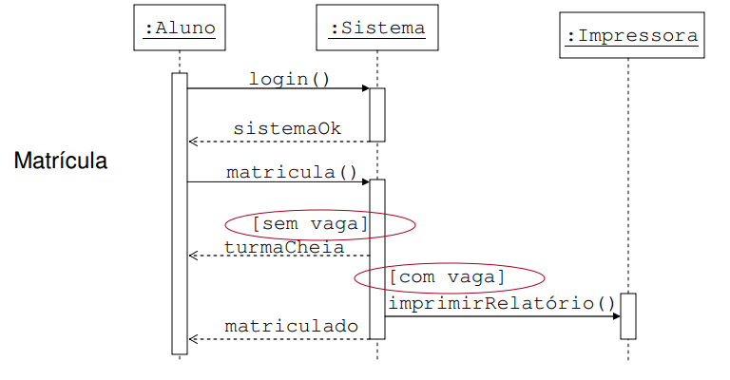
Exemplo

Slide 50
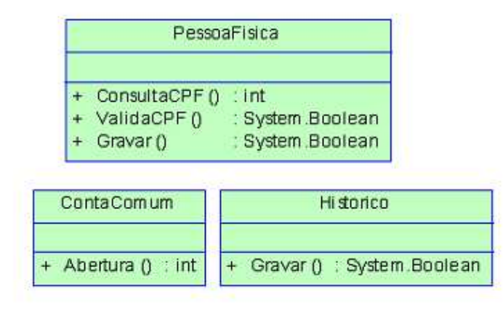
Exercício 01
Elaborar um diagrama de sequência para o cenário de uma abertura de conta comum. Esse processo irá utilizar as classes PessoaFisica, ContaComum e Histórico definidas a seguir. Como atores do processo, teremos o Cliente e o Banco.

Slide 51
Exercício 02
Faça um diagrama de sequência para representar um cliente que efetua uma retirada de R$ 50,00 em um caixa eletrônico. A retirada deve ser debitada da conta corrente do cliente.

Slide 52
Exercício 03
Complete o exercício anterior para permitir saques somente quando há saldo na conta corrente e se o valor do saque for inferior a R$1.000,00

Slide 53
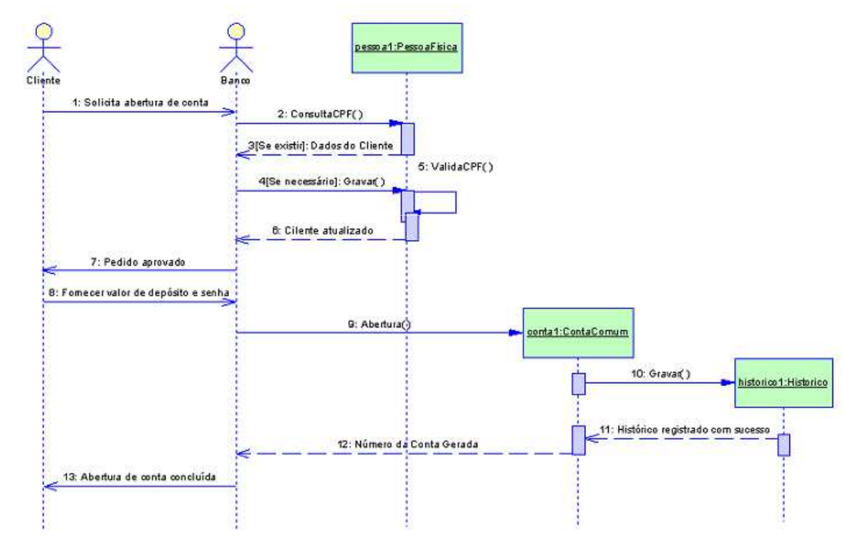
Exercício1

Slide 54
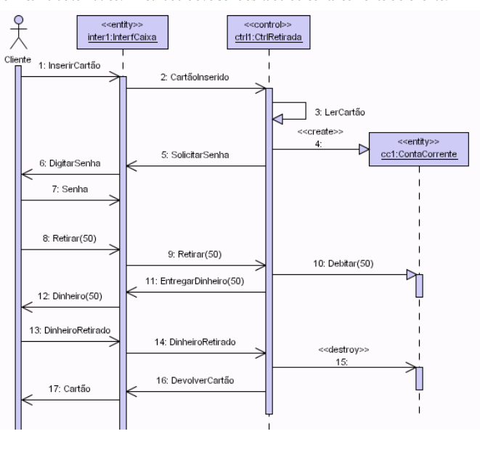
Exercício2

Slide 55
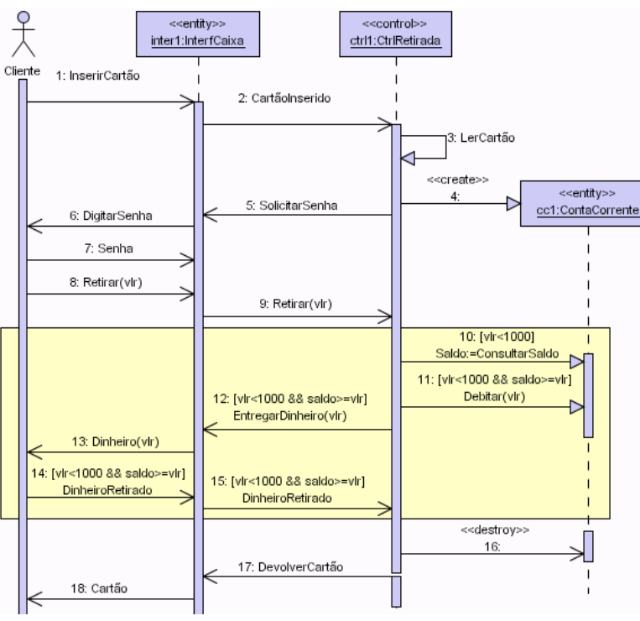
Exercício3

Slide 56
Copyright © 2023 Prof. Airton Y. C. Toyofuku
Baseada na aula “Diagrama de Sequências” do professor Allen, 2023
Todos os direitos reservados

